Slide 1




UỶ BAN NHÂN DÂN QUẬN LONG BIÊN
TRƯỜNG MẦM NON TUỔI HOA
Hoạt động: Làm quen văn học
Đề tài: Truyện “ Tích Chu”
Lứa tuổi: 4 – 5 tuổi
Giáo viên: Đới Thị Hà Tiên
LĨNH VỰC PHÁT TRIỂN NGÔN NGỮ

Slide 2
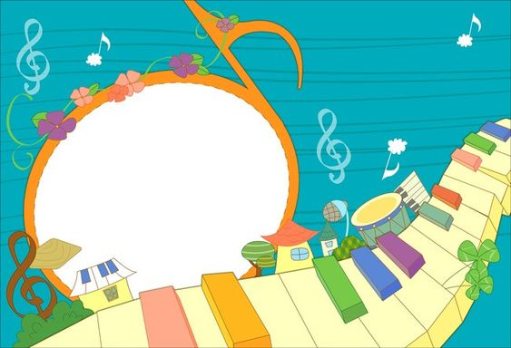
Hát bài:
“ Cháu yêu bà”

Slide 3


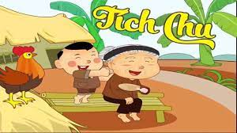


Truyện:
Tích Chu

Slide 4
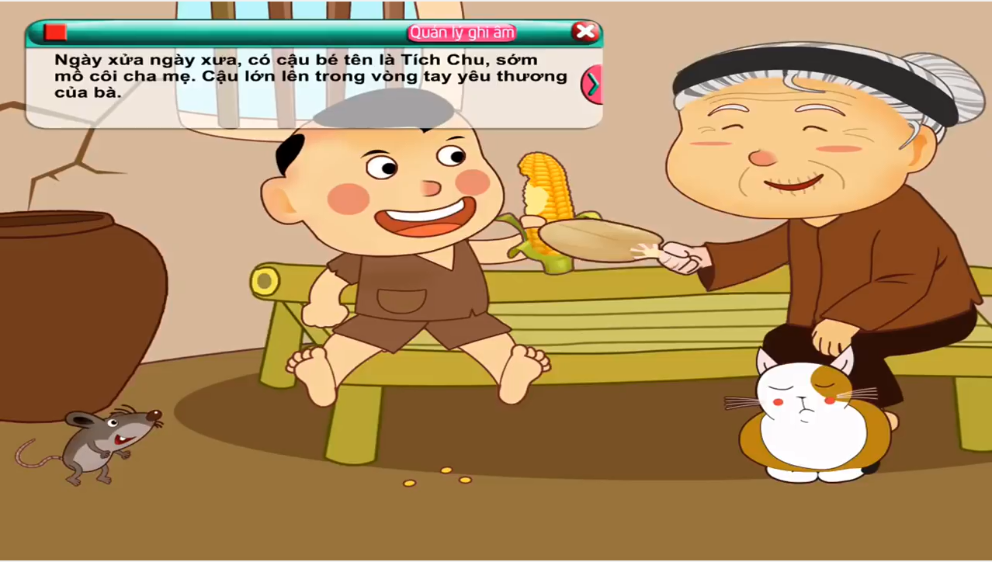

Slide 5
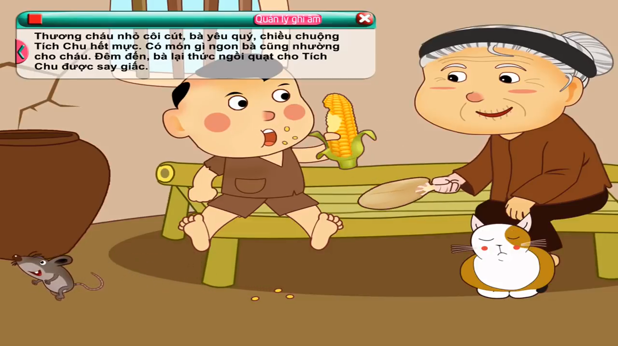

Slide 6
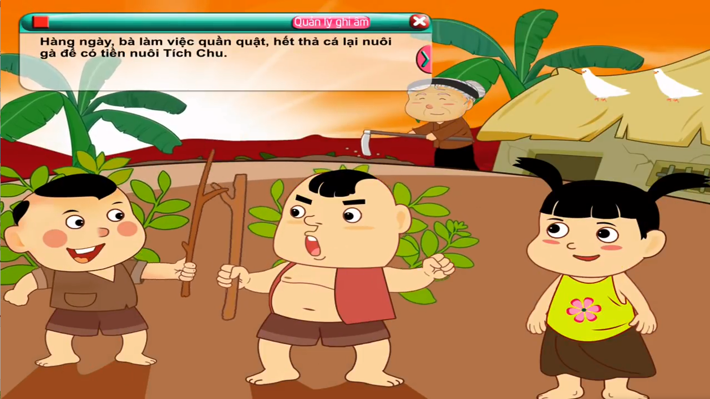

Slide 7
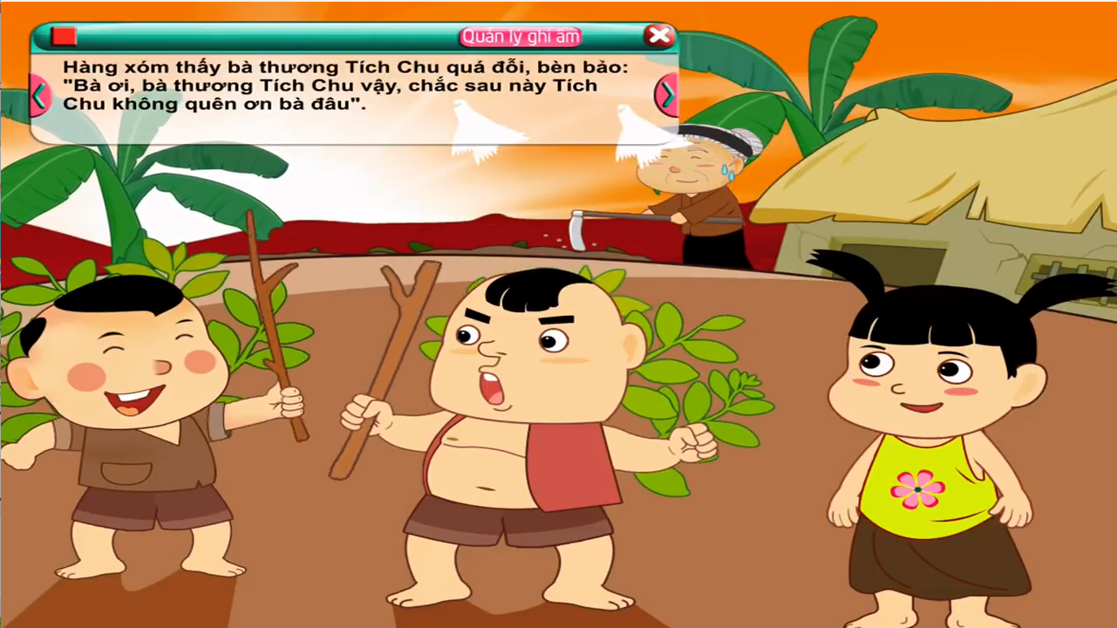

Slide 8
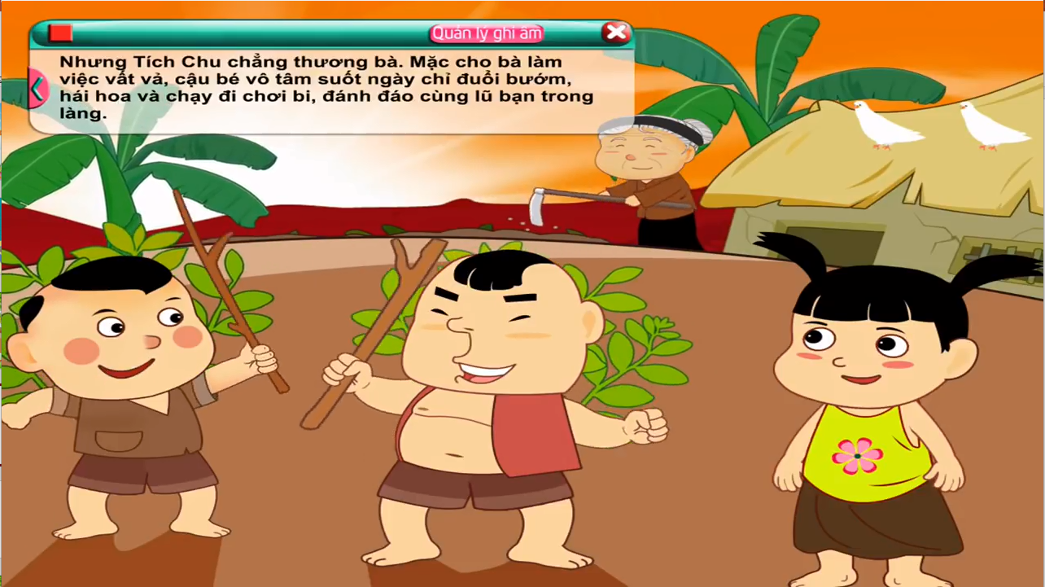

Slide 9
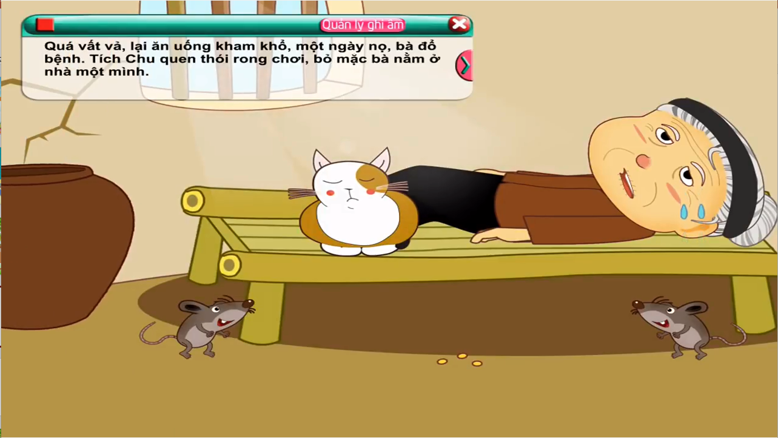

Slide 10
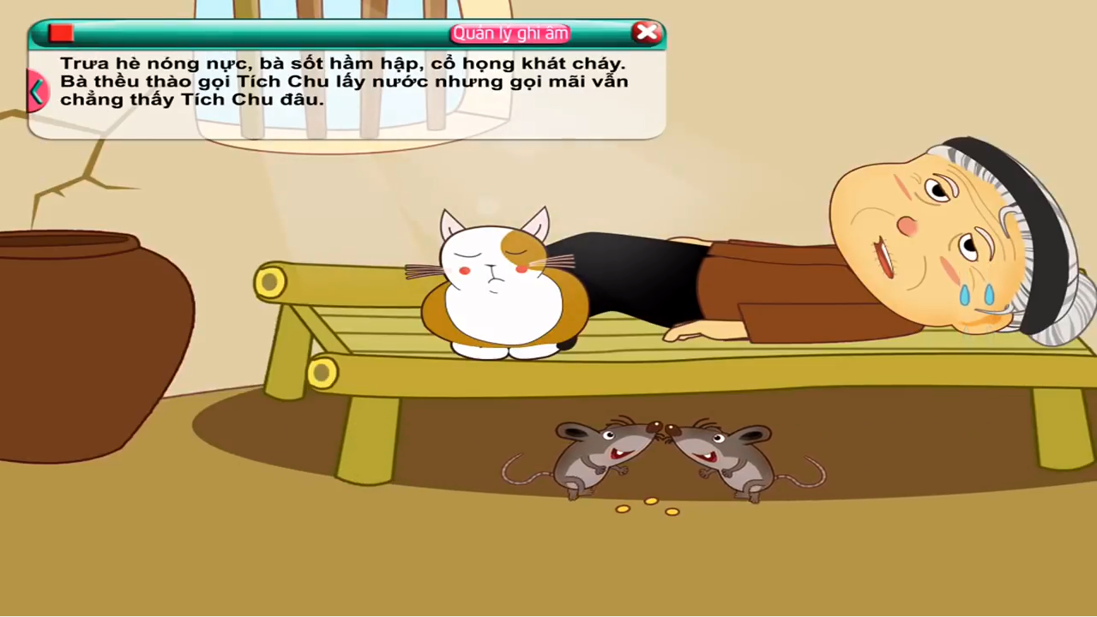

Slide 11
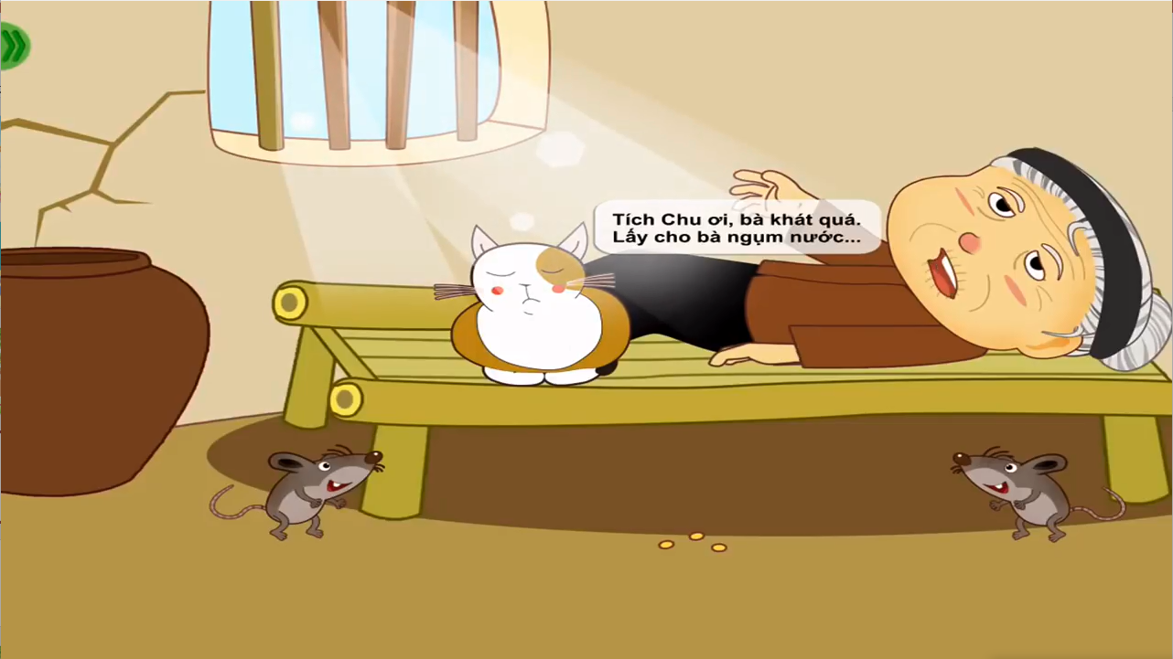

Slide 12
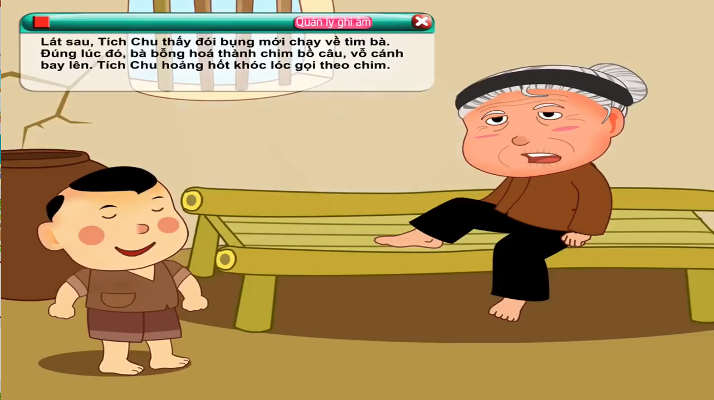

Slide 13
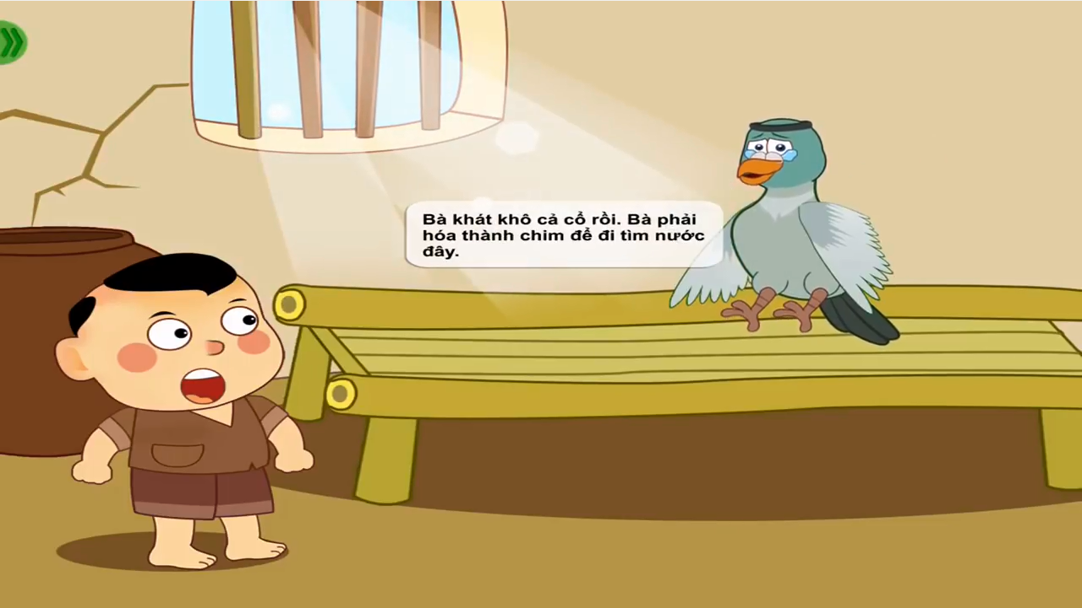

Slide 14
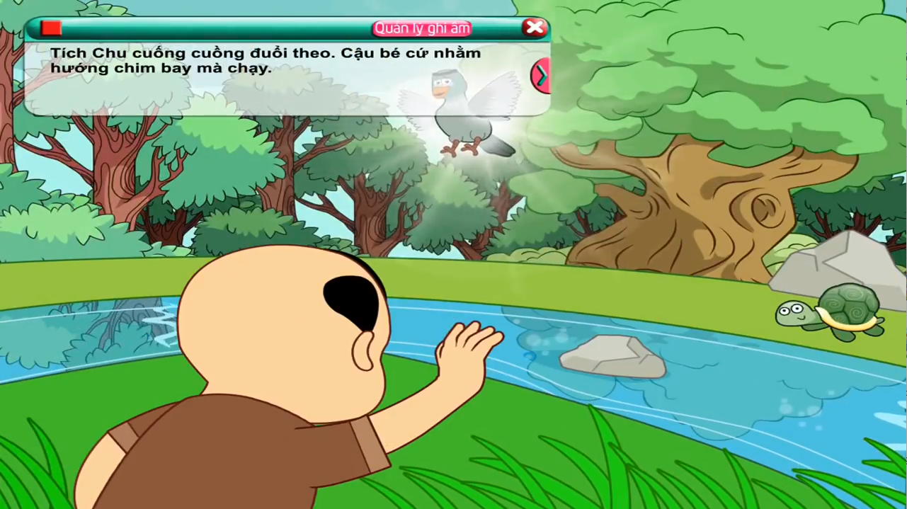

Slide 15
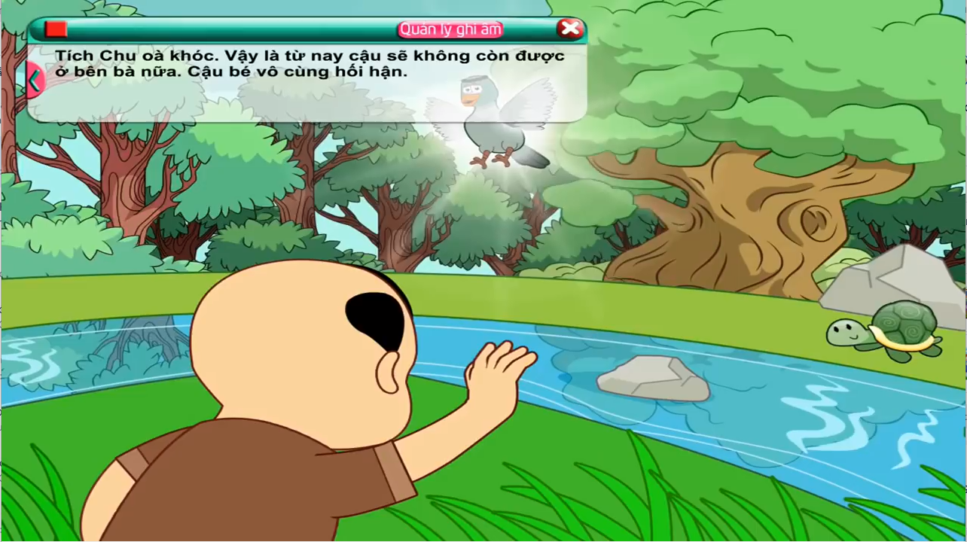

Slide 16
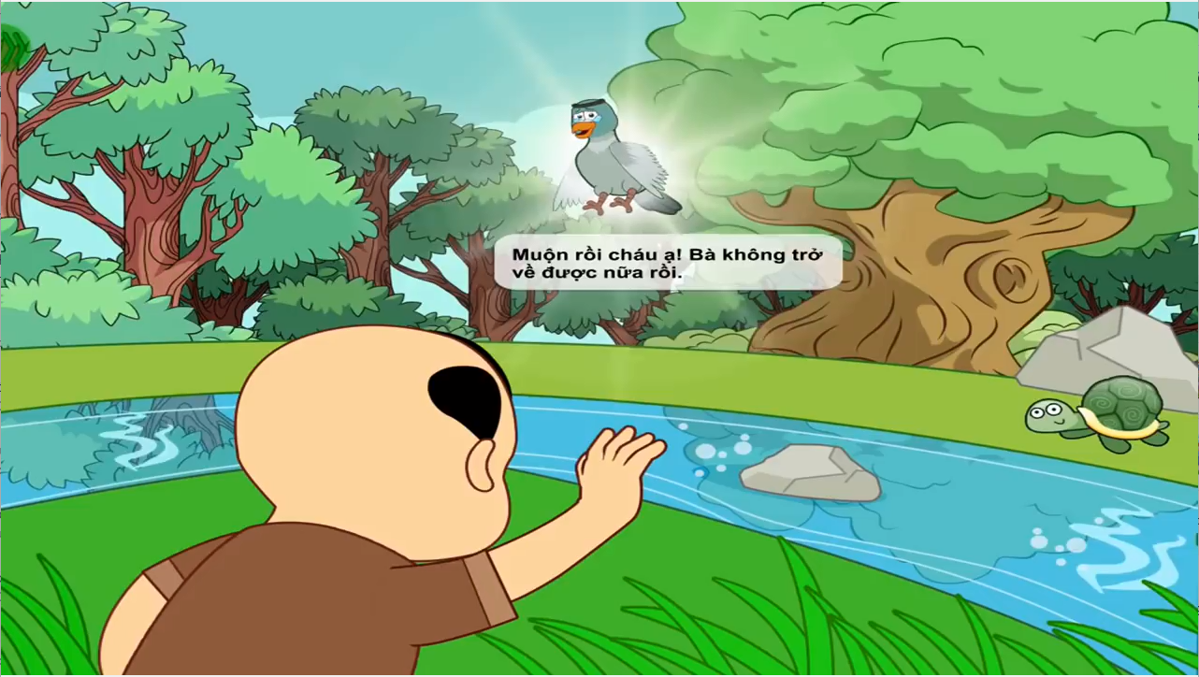

Slide 17
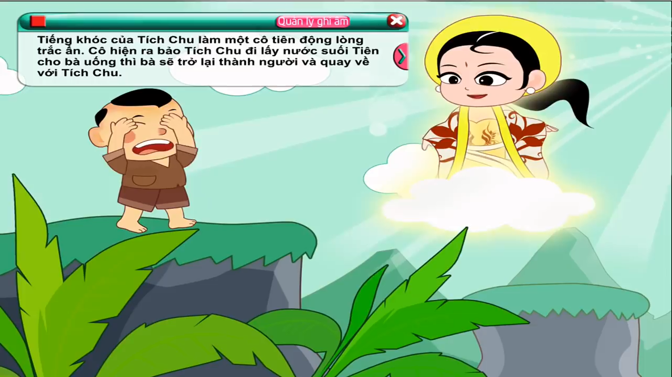

Slide 18
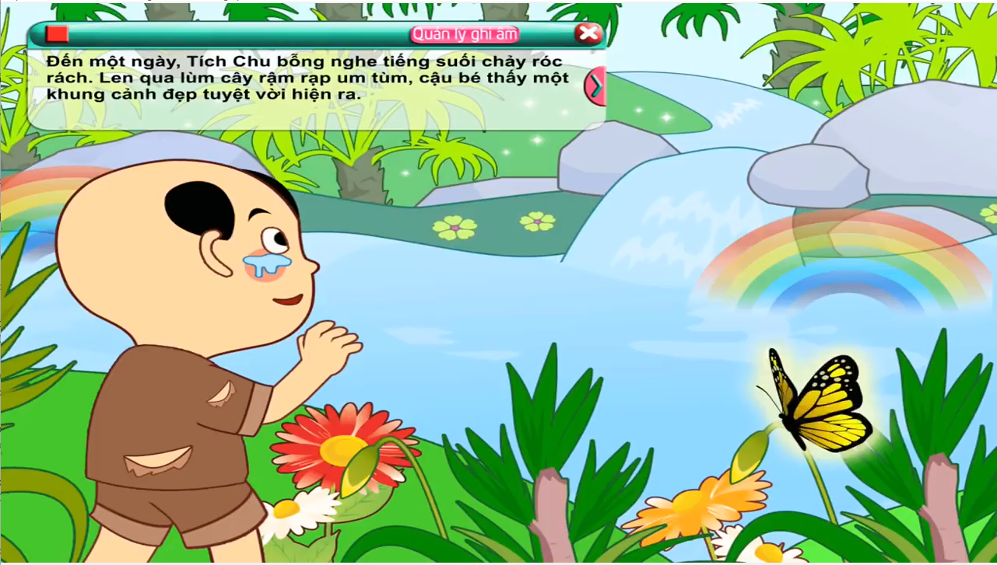

Slide 19
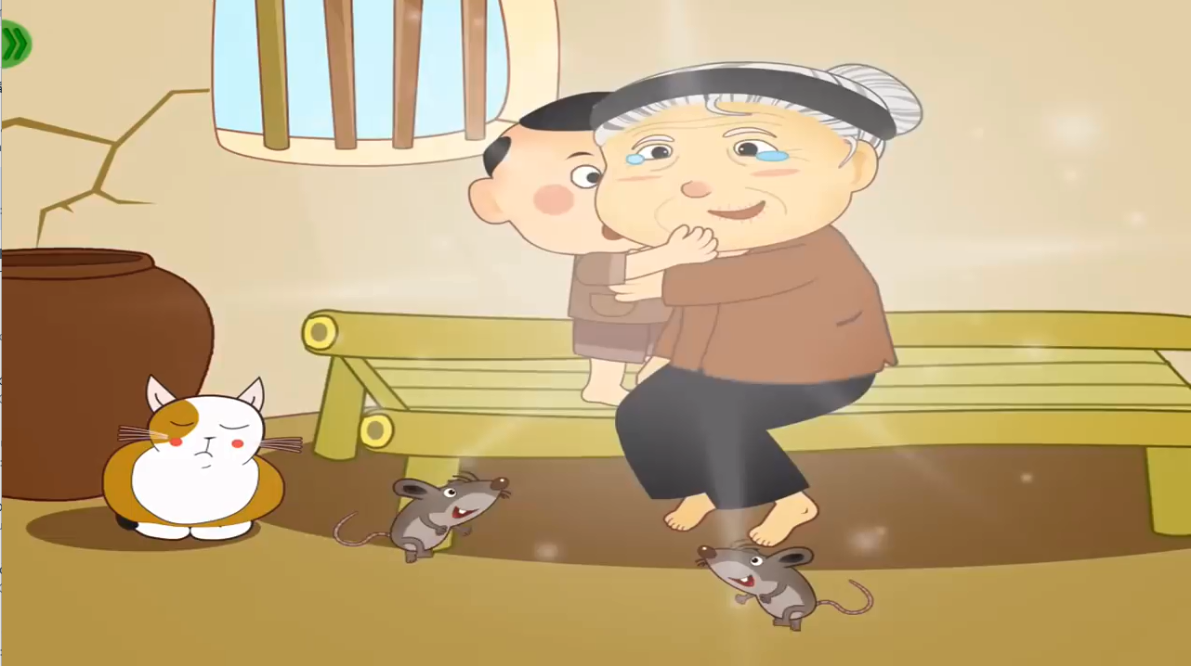

Slide 20

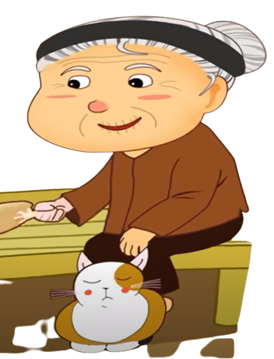
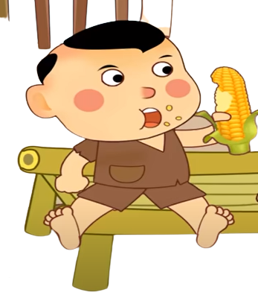
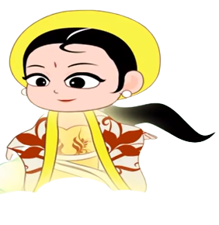
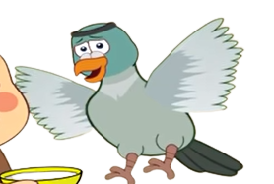
Trong truyện “ Tích Chu” có những nhân vật nào?

Slide 22
Đàm thoại, trích dẫn truyện: “ Tích Chu”

Slide 23
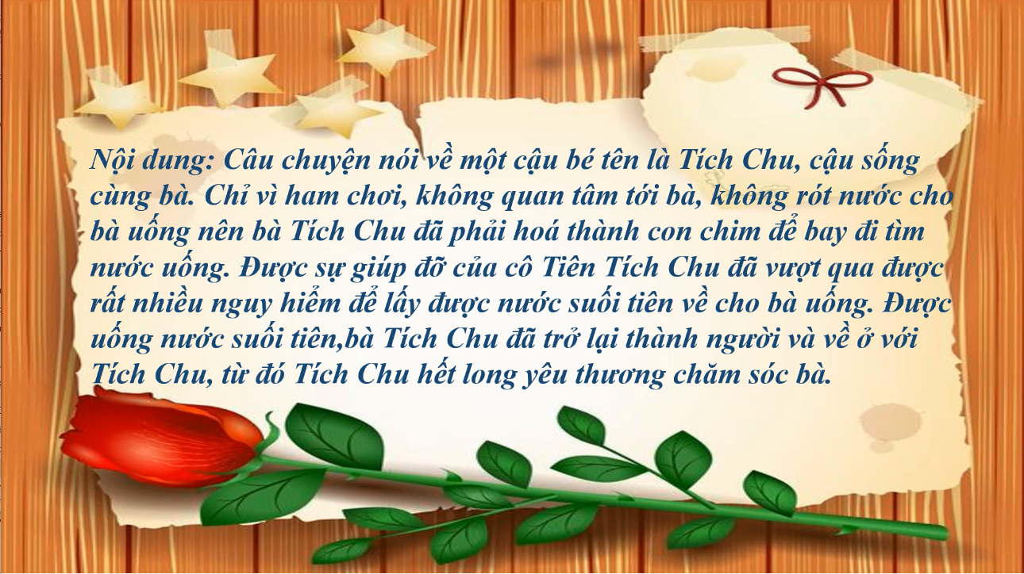

Slide 24


